Slide 1
屏東科技大學資管系
蔡正發教授

Slide 2
影像增強(Image Enhancement)
Purpose:影像增強(Image Enhancement)是為增強影像之視覺效果，方便人眼或機器容易辨識。
處理一幅影像使其結果對特定之應用比原始影像更合用。
影像增強對失真之圖形有明顯成效
影像增強可防止影像中所代表之重要影像資訊遺漏。
影像增強系統可用高通濾波器以強化影像中物體之邊線，使物體更加明顯。
影像增強技術無必然最佳方法，視應用需求而定。
考量影像增強之效果及結構之簡單性。

Slide 3

點處理增強
5.1
空間濾波
5.2
頻域的影像增強法
5.3
彩色影像增強
5.4

Slide 4
5.1 點處理增強
簡單的灰階度轉換:1.振幅調整2.對比度修正3.動態 範圍壓縮4.灰階度切割5.位元平面切割
直方圖修整:1.直方圖等化2.直方圖修整3.指定直方圖4.局部增強
變異量等化
影像相減
影像平均

Slide 5
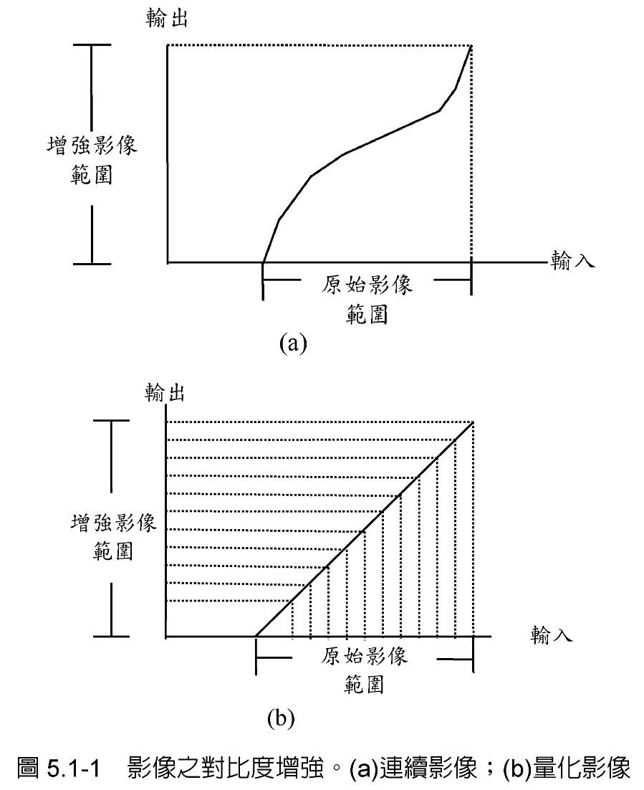
5.1 點處理增強
點處理是針對單一個像素改變其強度，為最簡單的影像增強技術。
影像對比度不足的原因包括照明強度弱，影像感應器的動態範圍不足等。可經由對每點的像素作振幅重新調整比例加以改善。

Slide 6
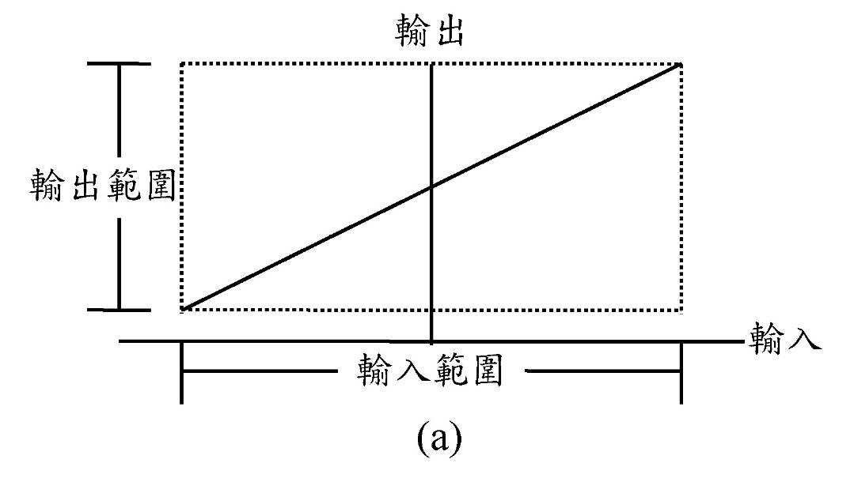
一、振幅調整
有時候數位影像處理後之影像與原始影像的範圍不同，需重新調整振幅
只適用於對比度集中在一小範圍的影像，並不適合動態範圍大的
採取線性轉換，並將負的點令為零

Slide 7
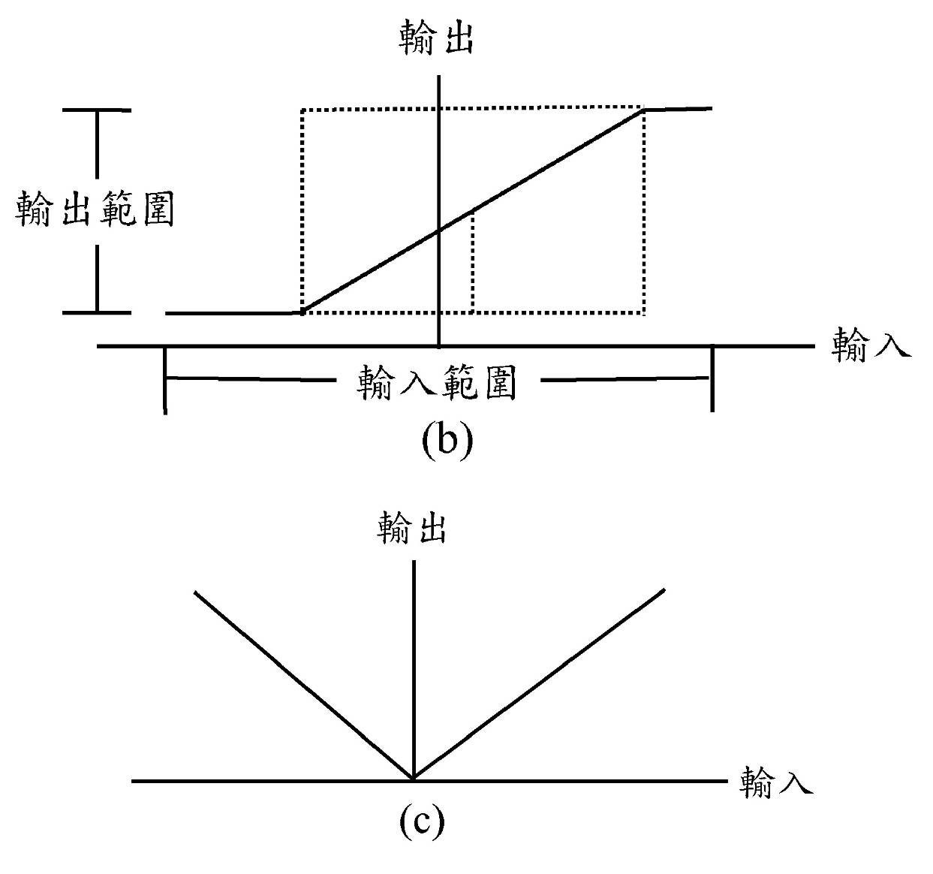
方法類似前一種，但設了兩個極限
將輸入值取絕對值，避免負數的產生

Slide 8
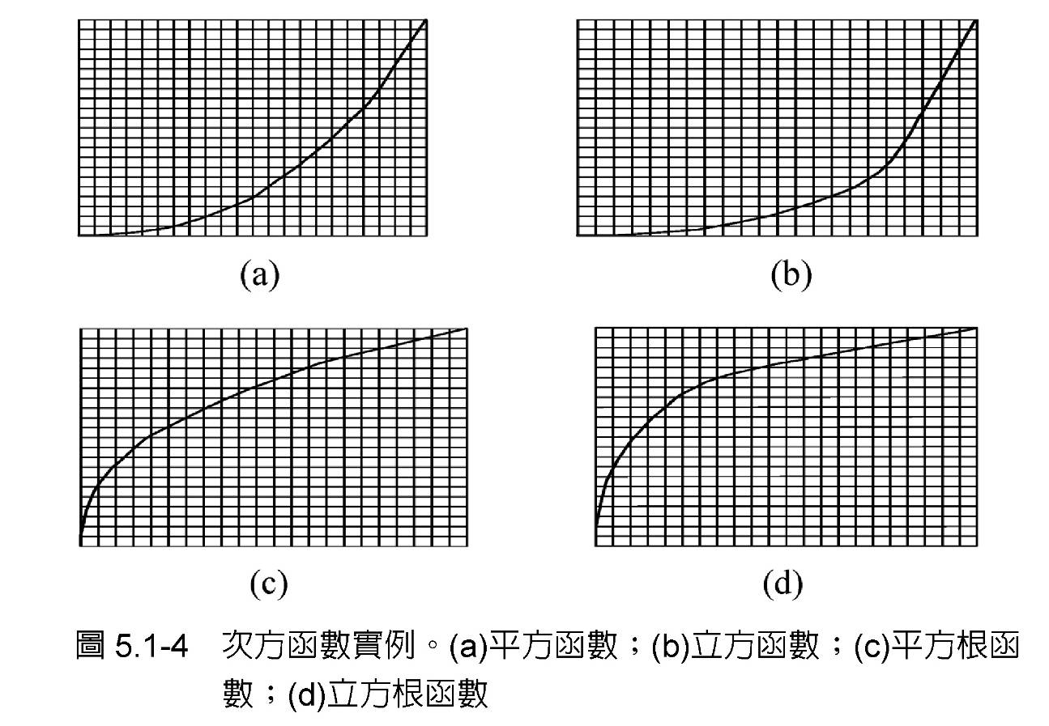
二、對比度修正
冪次律點轉換
  g = [f]^{p}，其中p是次方法則的變數

Slide 9
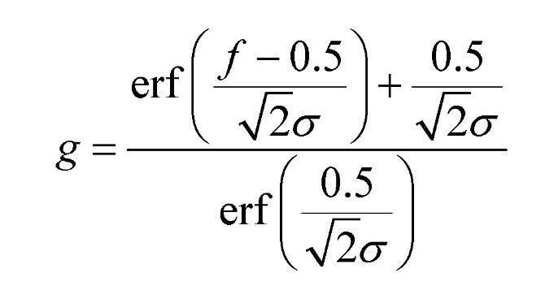
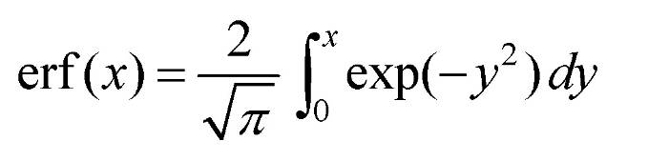
橡皮帶函數
  次方函數效果較好，但希望能有一線性且容易實現的方法降低計算成本，但效果又不能太差
  →用橡皮帶函數
高斯誤差函數
  其中
  σ為高斯分佈之標準差

Slide 10
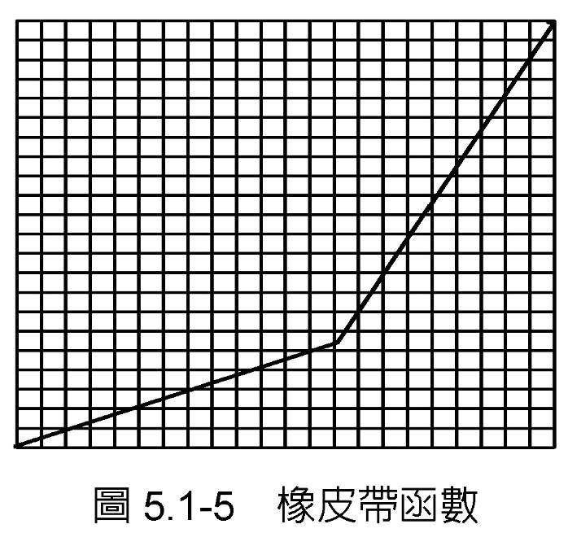
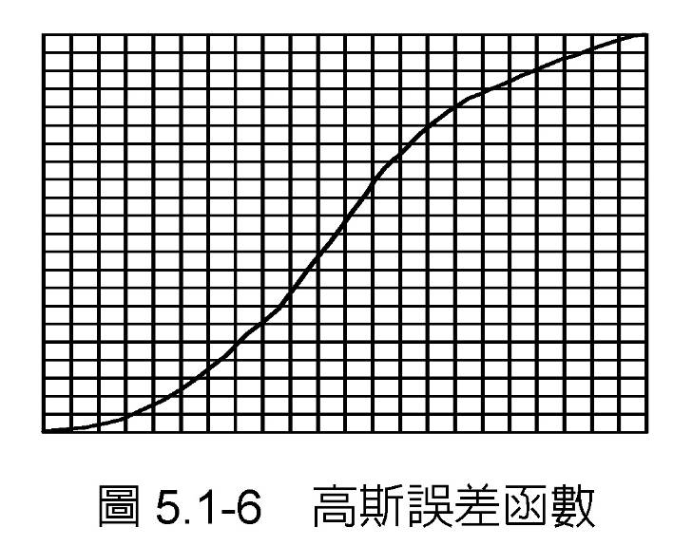

Slide 11
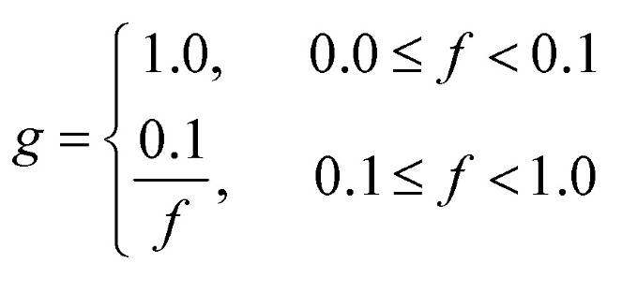
倒函數與反函數
  皆可反轉明暗度，但倒函數是線性的，反函數則是非線性
  形成影像底片的效果，可用在醫學影像的顯示與幻燈片的製作等
  倒函數：g = 1.0 – f
  反函數：

Slide 12
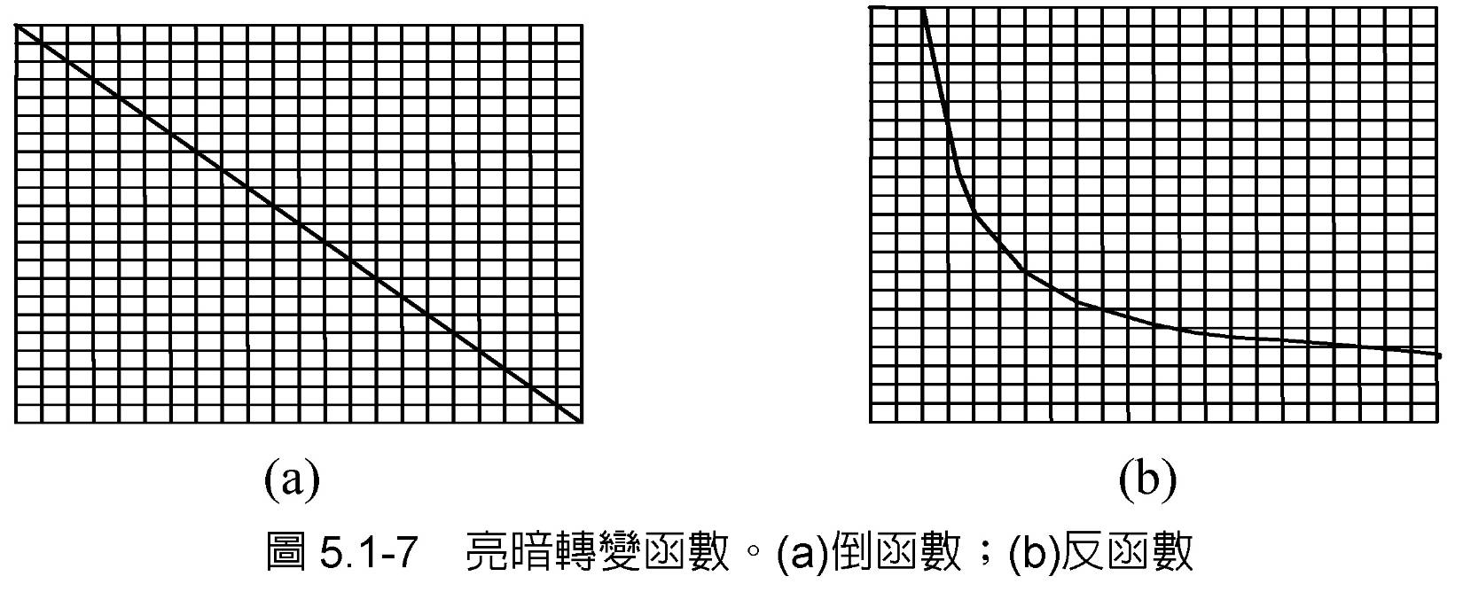

Slide 13
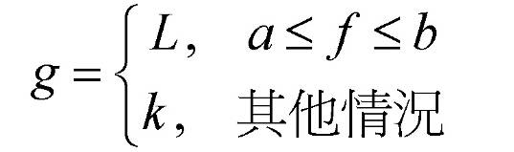
三、動態範圍壓縮與灰階度切割
動態範圍壓縮
  有時經處理影像的動態範圍大到祗能顯示出幾個像素：用強度轉換函數g = clog₁₀(1+∣f∣)，其中c為一常數
  設傅立葉頻譜的範圍為[0, 5*10⁶]，則g = clog₁₀(1+∣f∣)的範圍為0到約6.7。假設顯示範圍為0到255，則c = 255/6.7 ≈ 38
灰階度切割
  只強調某範圍的灰階度，用來加強影像中某些特定物體的特徵
  或

Slide 14
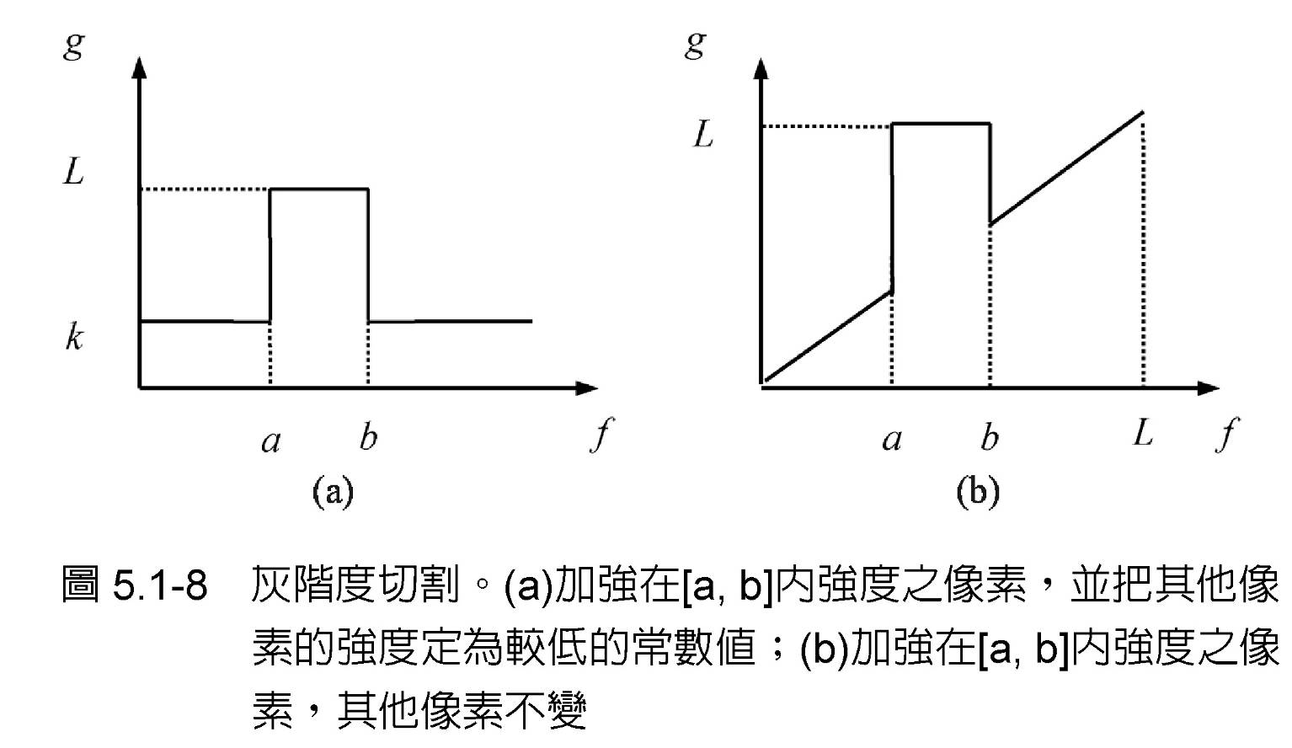

Slide 15
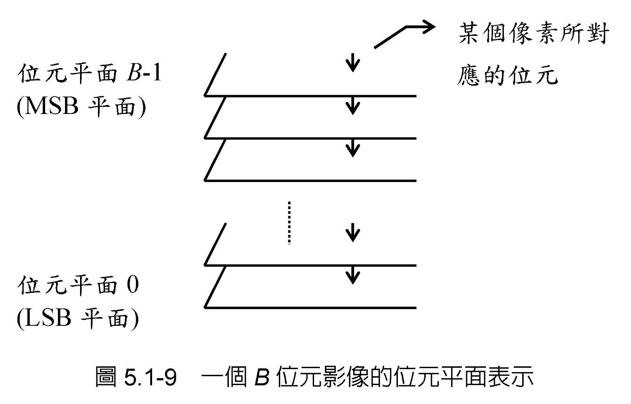
5.1-2位元平面切割
設影像的每一個像素都均勻量化成B位元，則從最低次冪位元(LSB)到最高次乘冪位元(MSB)所切割出的位元平面為

Slide 16
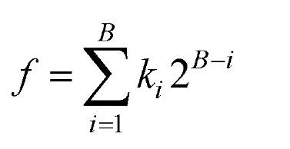
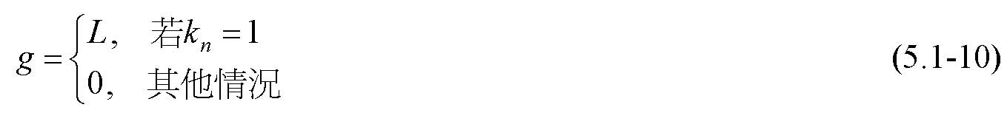
令一B位元影像表示成
則從MSB平面起算的第n個位元平面可由(5.1-10)式獲得

Slide 17
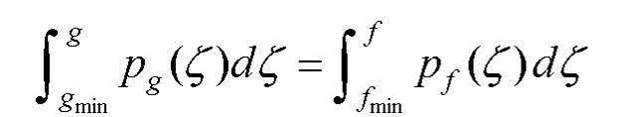
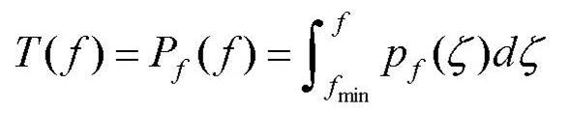
直方圖修整
一、直方圖等化
目的：希望獲得有均勻分佈直方圖的輸出影像
考慮轉換：g = T( f )，滿足下列條件：
  (1) 在f_{min} ≦ f ≦ f_{max}的區間上是單調遞增的。
  (2) 對於f_{min} ≦ f ≦ f_{max} ， g_{min} ≦ g ≦g_{max} 。
  視f與g為隨機變數，其機率密度函數分別為p_{f}(f)與p_{g}(g)。
  若
  即兩邊的累積分佈函數相等[P_{g}(g) = P_{f}(f)]，則如下轉換
  滿足條件(1)和(2)

Slide 18



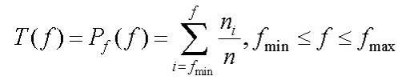

設輸出是均勻分佈的機率密度函數：
則
將上述觀念延伸到灰階度在[f_{min}，f_{max}]的真實影像來。f為有限個離散值，原先機率密度函數變成
下列機率：
  n_{f}：灰階度f出現的像素個數
  n：所有像素的個數
因此轉換T(f)的離散形式為
推得等化轉換後的輸出為

Slide 19
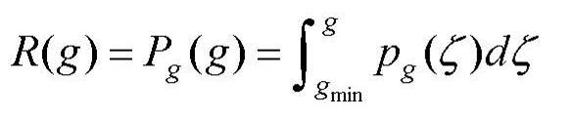

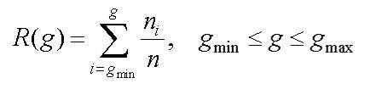
三、指定直方圖
定義累積分佈函數所構成之轉換
由此可得R(g) = T( f )→待求之灰階度g = R⁻¹[T(f)]
離散版本
給一 f 值，得到T( f )，然後找到一最小g的值使得R(g) ≥ T( f ) ，此值即為 f 的對應值。

Slide 20
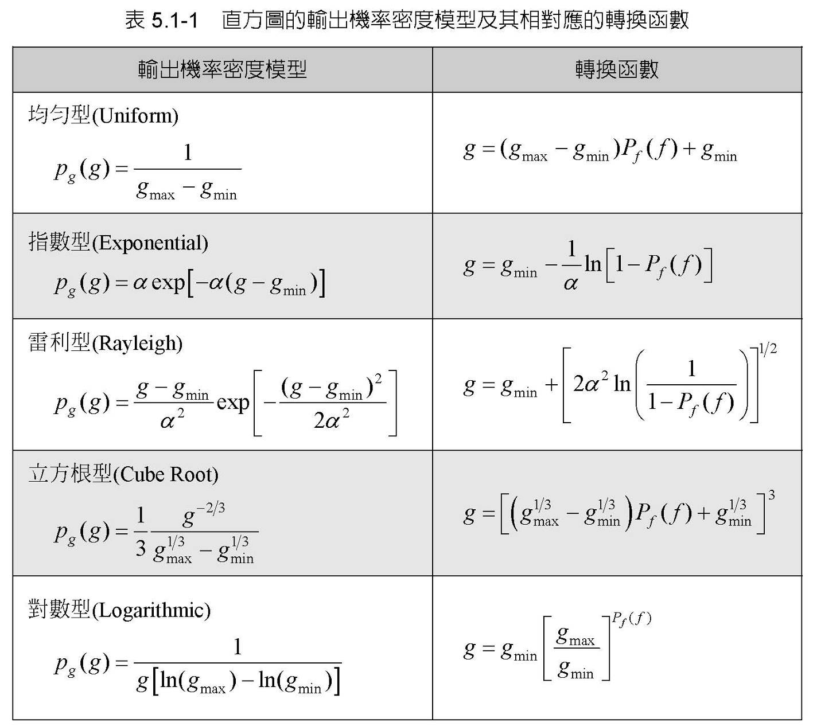

Slide 21
四、局部增強
直方圖是影像總體的統計特性，故上述影像增強效果，對某些部份未必最佳→局部增強
以待處理像素為中心連同其週邊若干像素形成直方圖，再採用先前的直方圖處理

Slide 22
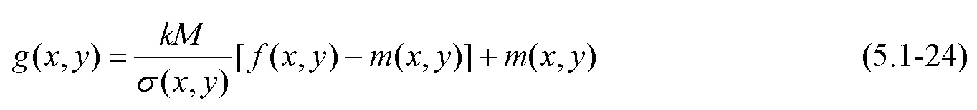
5.1-3其他點處理法
變異量等化
  可獲得均勻的變異量。使對比度或變異量過低的較均勻部份突顯出彼此的差異。考慮一中心為f(x,y)的局部影像，則對應的轉換點為
  m：局部平均
  σ：局部偏差量
  M：整體平均
  k：0~1間之調整參數

Slide 23
兩影像逐點相減
  例如，觀察化學液體如何在血管中流動
多張影像平均
  假設影像感應器受到平均值為零之高斯雜訊的影響，因此對同一畫面多取幾張影像，求其平均可抵消雜訊的效應

Slide 24
5.2 空間濾波:平滑濾波與增強濾波
定義
  採用遮罩(mask)逐點對影像做處理的方法，相對於採取如傳立葉等轉換所得的頻域濾波法
平滑濾波:平均濾波器與中值濾波器
  本質上是一個低通濾波器，主要用來使影像模糊或降低雜訊
平均濾波
  愈大的遮罩模糊效果愈強，相當於此濾波器的截止頻率愈來愈低

Slide 25
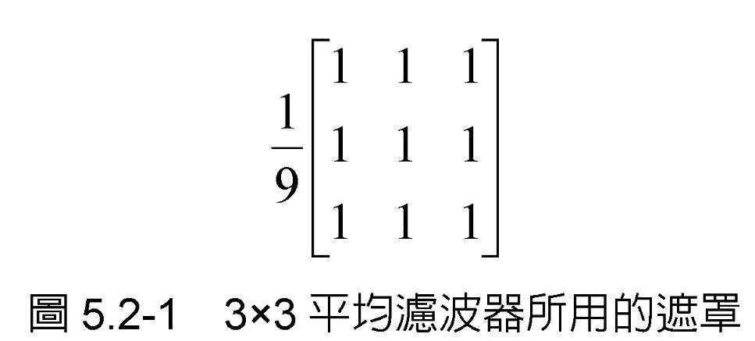

Slide 26
中值濾波器
  能把雜訊去除，而不使影像模糊
  把遮罩內所含蓋的像素灰階值由小到大排列，取排序在中間的那一個值，為濾波器的輸出。
  特別適合用在有很強的胡椒粉式或脈衝式的雜訊時。
  原理是強迫將此雜訊點變成與其鄰近的某些像素的灰階值一樣，達到去除雜訊的效果。
  為非線性的運算。

Slide 27
另一種非線性的做法
  先計算週邊像素灰階的平均值，若所考慮之像素的灰階度與此平均值差異量超過一定的門檻值，則視其為雜訊，並以平均值取代之。

Slide 28
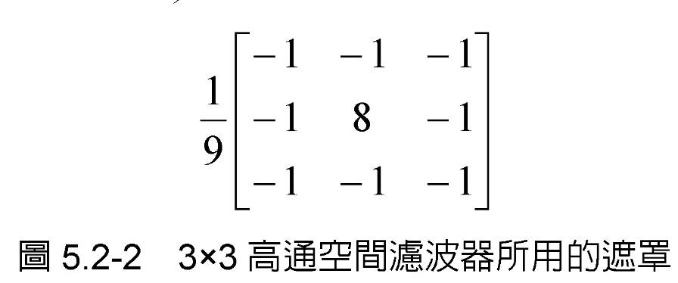
基本高通增強濾波
  若遮罩中心點對應具有較大灰階度的像素→此像素與其邊像素之間的灰階度之差異會被放大，反之，對非常平滑區域，其輸出將非常小。極端狀況是輸出恒為零。
  實際的輸出有負值的可能性，必須做大小的調整。

Slide 29
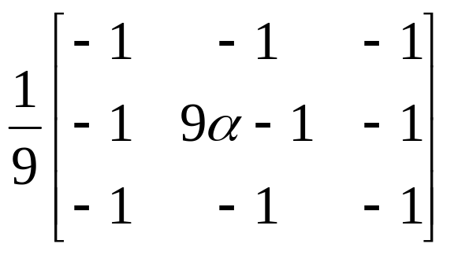
高頻加強
  先將原始影像乘上一個倍率再減去此影像經低通濾波後的結果，其中α > 1為放大倍率。

Slide 30
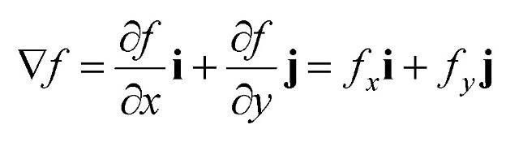
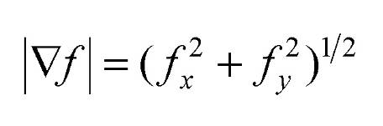
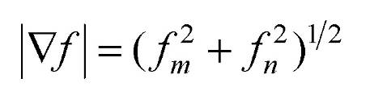
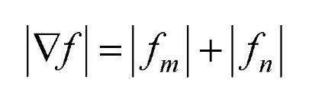
差分型濾波器
  將影像物體之邊緣(edge)與其鄰近像素間的灰階度放大，達到凸顯物體邊緣輪廓的影像增強效果。
  函數 f (x, y)的梯度為
  大小為
  離散型函數 f (m, n)之梯度的大小為
  為了節省計算量可採用
  離散型梯度表示是相鄰像素灰階度間的差量
  最簡單的行方向上的梯度分量f_{m}=f(m,n)-f(m+1,n)
  最簡單的列方向上的梯度分量f_{n}=f(m,n)-f(m,n-1)

Slide 31
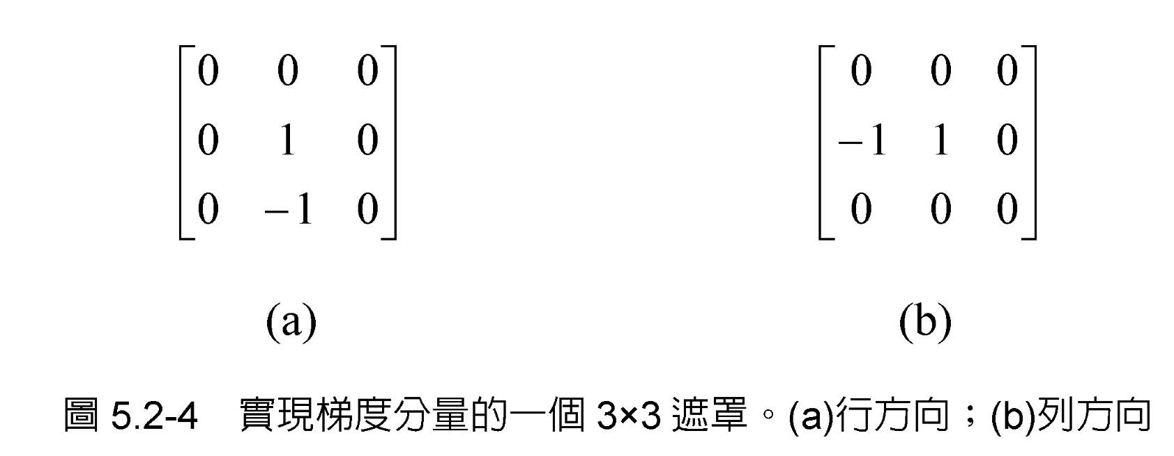

Slide 32
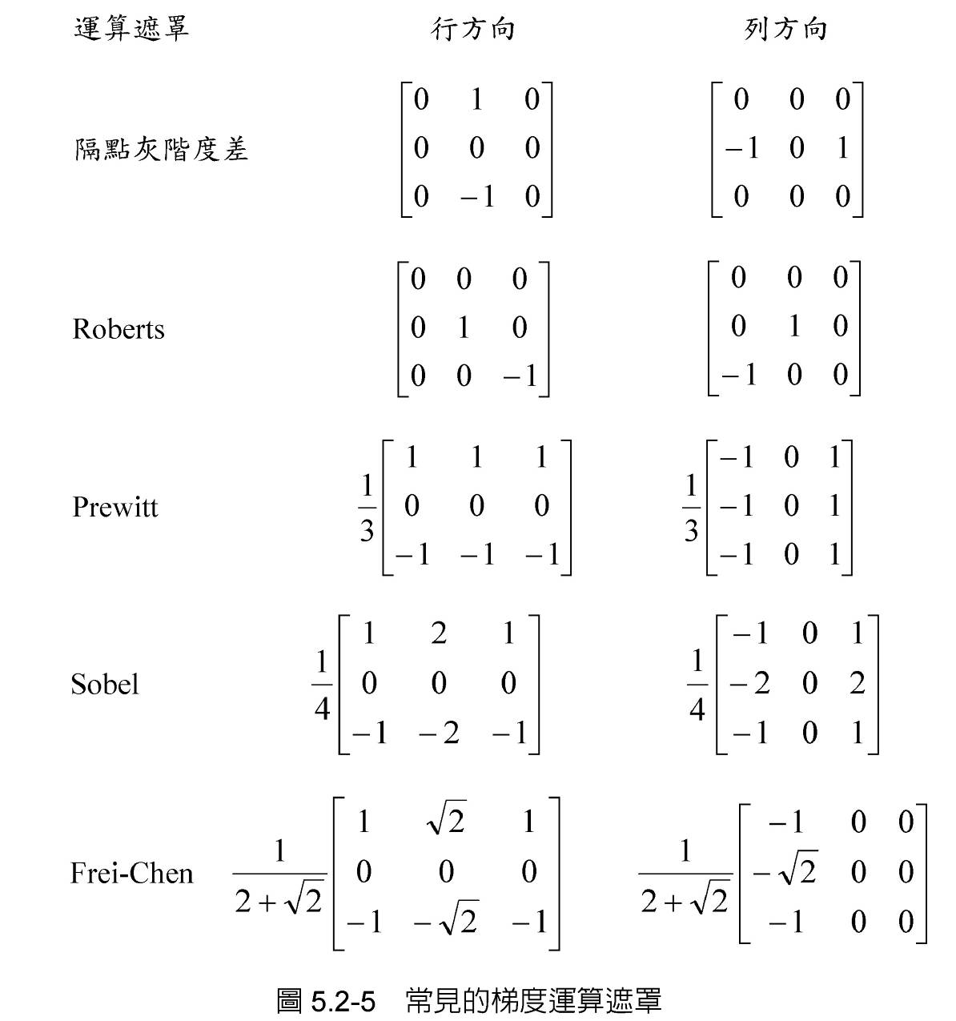

Slide 33



5.3 頻域的影像增強法
由頻域指定濾波器特性
  設f(m,n)為原影像，h(m,n)為濾波器之脈衝響應，g(m,n)為影像濾波後的結果，則
  →
  因此在頻域中，我們可依不同H(k, l)的選擇來達到低或高通濾波的效果，例如一個理想的低通濾波器
  其中 D₀ 稱為截止頻率，而
  代表點(k, l)到原點間的歐基里德距離。

Slide 34
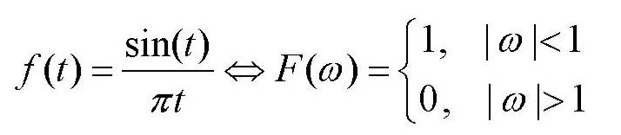
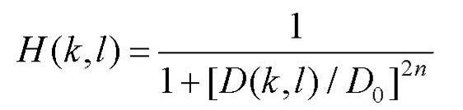
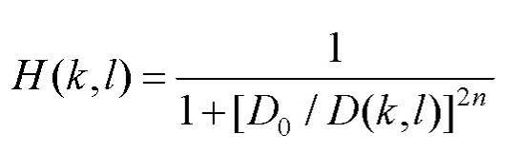
  由 可知
  H(k, l)的反轉換h(m, n)是一個如sin(t)/t的取樣函數，會有振鈴效應，因此摒棄理想濾波器而採用實際濾波器
  如
  與

Slide 35
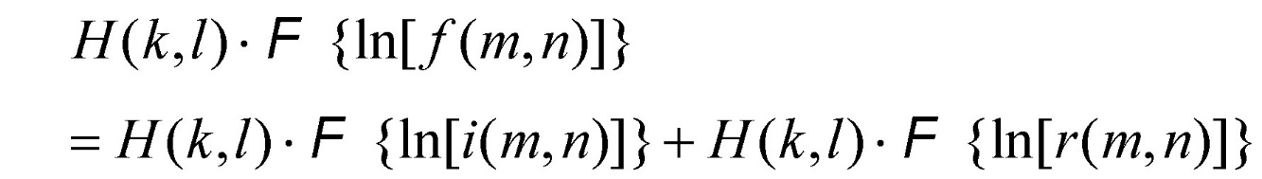
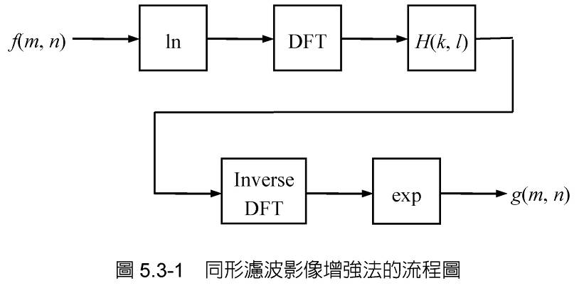
同形濾波
  f(m, n) = i(m, n)．r(m, n)，即光強度與物體反射光強度的分量乘積
  取對數得 ln[ f (m, n)] = ln[i (m, n)] + ln[r (m, n)]
  指定所需要的濾波器特性：H(k, l)
  取反傅立葉轉換後再取指數函數

Slide 36
5.4 彩色影像增強
色彩模型
  在一個三維座標系統和一個子空間內每種色彩用一個點來表示
  常用兩種色彩模型：硬體導向(如顯示器和印表機)與應用導向(如動畫彩色圖形製作)
  RGB(紅、綠、藍)模型：模型建立在直角座標基礎上，其中RGB值是在三個頂點上；黑色在原點，白色在點(1, 1, 1)上，而灰色位於黑到白之間的區段上。

Slide 37
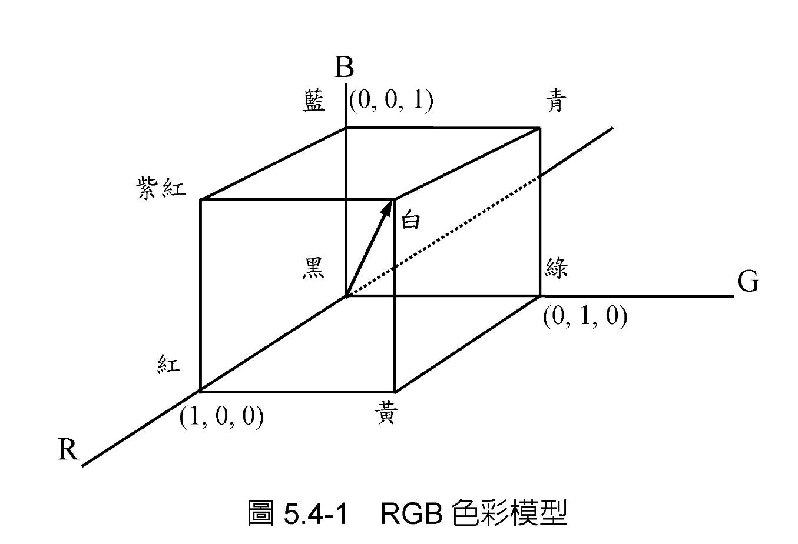

Slide 38
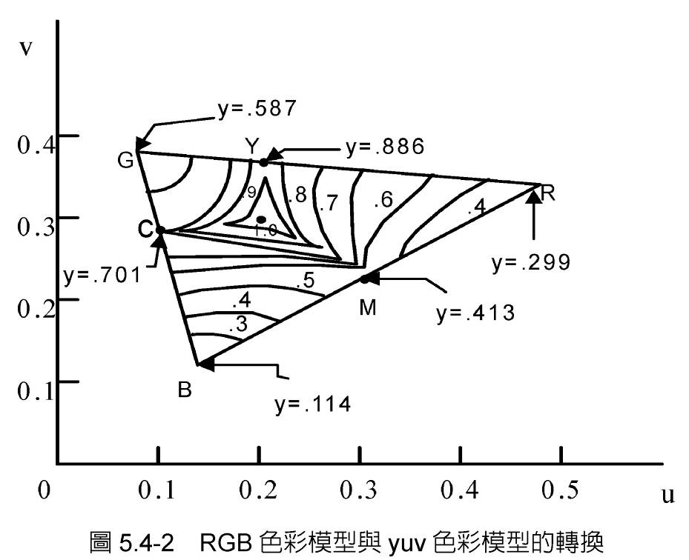
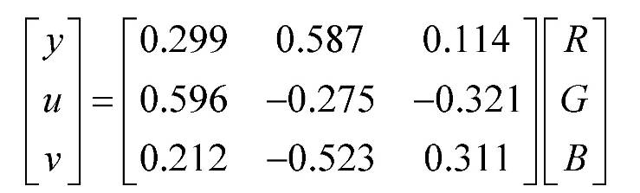
5.4-1色彩模型
y, u, v模型
  其中y代表照度，u為色調，v則是飽和度。

Slide 39
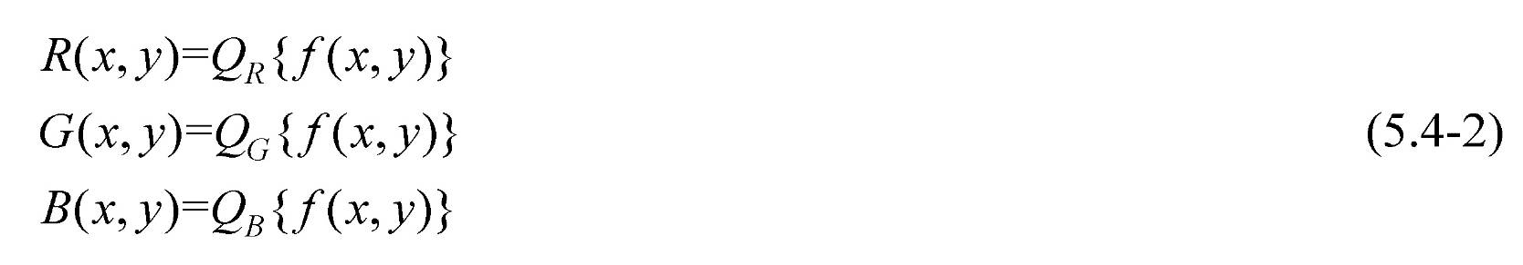
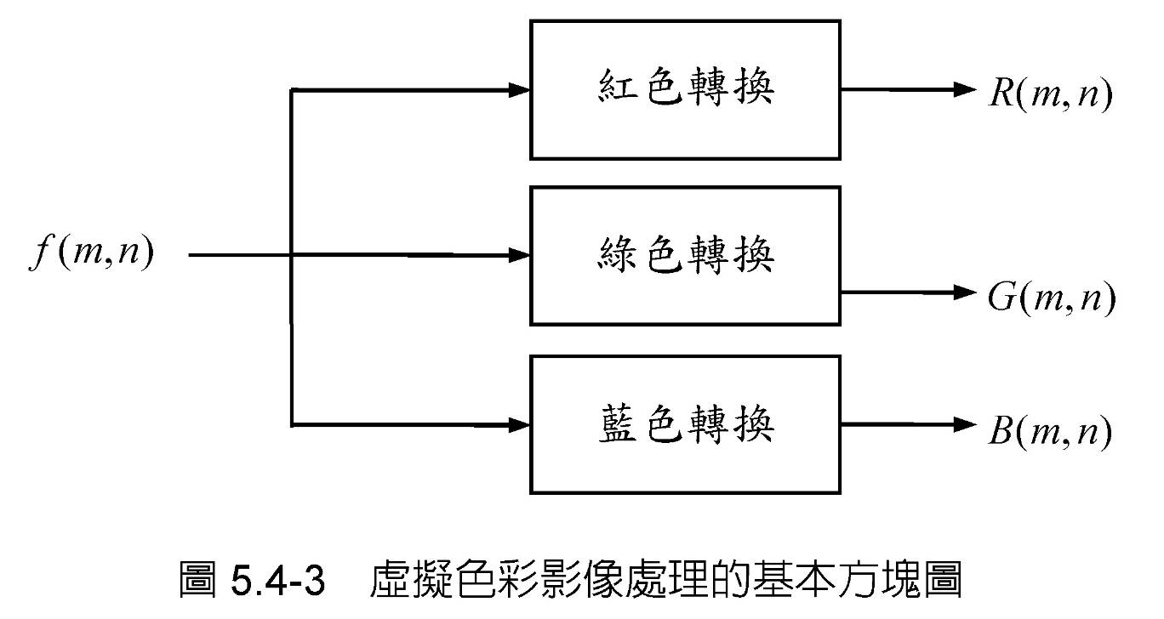
5.4-2虛擬色彩
將灰階的影像經由線性或非線性轉換成彩色影像：

Slide 40
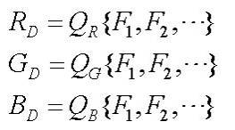
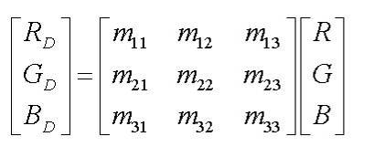
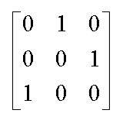
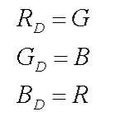
5.4-3假色彩
經過特殊的矩陣轉換改變彩色影像中原本的顏色：
EX：(F₁ = R；F₂ = G；F₃ = B)
  綠色變紅色；藍色變成綠色；紅色變成藍色

Slide 41
Image Addition
I = imread(‘rice.png’);
J = imread(‘cameraman.tif’);
K = imadd(I, J);
subplot(1, 3, 1); imshow(I);
subplot(1, 3, 2); imshow(K);
subplot(1, 3, 3); imshow(J);

Slide 42
Image Multiplication: immultiply()
i = imread(‘rice.png’);
subplot(1, 2, 1); imshow(i);
j = immultiply(i, 1.5);
subplot(1, 2, 2); imshow(j);

